Slide 1
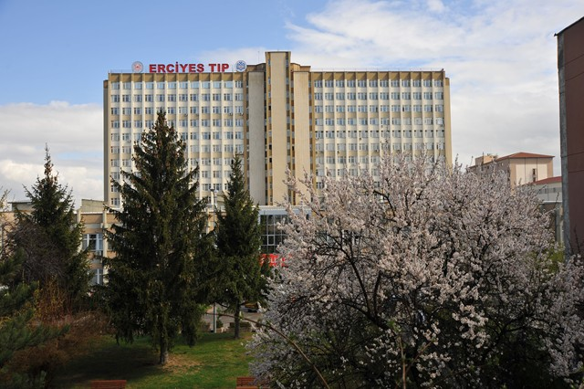
GEBELİKTE GENİTAL KANSERLERİN YÖNETİMİ
Dr.Mehmet DOLANBAY
Erciyes Üniversitesi
Kadın Hastalıkları ve Doğum Anabilim Dalı

Slide 2
SIKLIK
Gestasyonel kanser; Gebeliğin ilk gününden doğum sonrası ilk 1 yıla kadar gelişen kanserler
Peccatori FA; ESMO Guidelines Working Group. Cancer, pregnancy and fertility:2013
1/1000 - 1500 gebelik
Doğurganlık yaşı ile doğru orantılı olarak sıklık artar
Stensheim H, J Clin Oncol,2009
Pentheroudakis G, Eur J Cancer, 2006

Slide 3
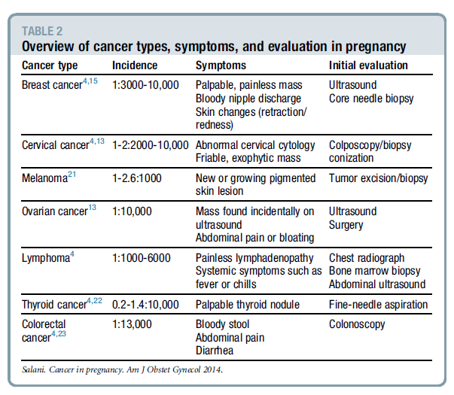

Slide 4
GEBELİKTE KANSER YÖNETİM GÜÇLÜKLERİ
Tanı ve evreleme problemleri
Benzer semptomlar
Anatomik ve fizyolojik değişiklikler
Labaratuvar (hCG,AFP,CA125)
Görüntüleme
Notes:
Benzer semptomlar
Anatomik ve fizyolojik değişiklikler
Labaratuvar (hCG,AFP,CA125)
Görüntüleme

Slide 5
GEBELİKTE KANSER
Teratojenite
Tedavi yöntemlerinin prospektif geniş çalışmalar ile destekli olmayışı
Etik, sosyal ve inanç
gebelik terminasyonu
fetüs hakları

Slide 6
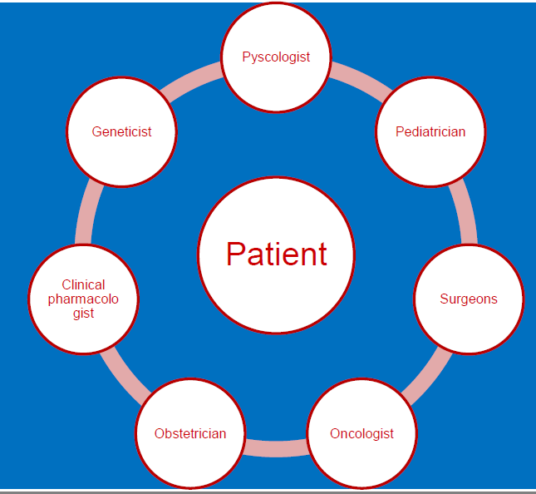
MULTİDİSİPLİNER YAKLAŞIM

Slide 7
GEBELİKTE KANSER YÖNETİMİ PSİKOLOJİK DESTEK
Gebelik sırasında saptanan kanserlerin hastaya, ailesine ve tedavi sağlayıcılara psikolojik etkisi yadsınamaz
Psikolojik destek mutlaka tedavinin bir parçası olmalıdır.

Slide 8
GEBELİKTE KANSER YÖNETİMİ EVRELEME
Ultrasonografi ve MR ilk tercih
Gebeliğin her trimesterinde MR güvenlidir.
Kanal E. ACR guidance document for safe MR practices.2007.
Kontrast MR (Gadolinyum) FDA C kategorisi bir ilaçtır. Plasentadan geçer, fetal böbrekten süzülür.
Hayvanlarda teratojen
Fetal yan etkisi gösterilmemiştir.
Ancak zorunlu ise kullanılabilir.

Slide 9
GEBELİKTE KANSER YÖNETİMİ CERRAHİ
Elektif cerrahide ikinci trimester tercih edilmelidir. Ancak her trimesterde cerrahi yapılabilir.
≤34 hf gebelik: cerrahiden 48 saat önce akciğer matürasyon-kortikosteroid

Slide 10
GEBELİKTE KANSER YÖNETİMİ CERRAHİ PROTOKOL
Standart anestezi güvenli
20 hf üstü gebeliklerde sol yan yatış pozisyonu
Fetal monitorizasyon
DVT proflaksisi
Ağrı kontrolü (Parasatemol)
Hipotansiyondan kaçınma

Slide 11
GEBELİKTE KANSER YÖNETİMİ CERRAHİ PROTOKOL-LAPAROSKOPİ
Cerrahi süre max 90 dakika
Batın içi basınç 10-13 mm Hg arası
Açık giriş tekniği
Deneyimli cerrah
Laparoskopi güvenli

Slide 12
GEBELİKTE KANSER YÖNETİMİ KEMOTERAPİ
İlaç emilim,dağılım ve atılımında değişiklikler
Kemoterpatiklerin plazma seviyelerinde düşüş
Tedavi BMI’ e göre verilmelidir.

Slide 13
GEBELİKTE KANSER YÖNETİMİ KEMOTERAPİ
İlk trimesterde malformasyon %16
İdeal yaklaşım 2. (%8) ve 3. trimesterde (%6)
Doll DC. Management of cancer during pregnancy. Arch Intern Med. 1988.
2. yada 3. trimesterde uygulama büyüme kısıtlılığı,premetürüte ve düşük doğum ağırlığı
Yenidoğana uzun dönem mental-kognitif etki yok
En son doz doğumdan 3 hafta önce verilmeli
(fetal hematolojik süpresyon)

Slide 14
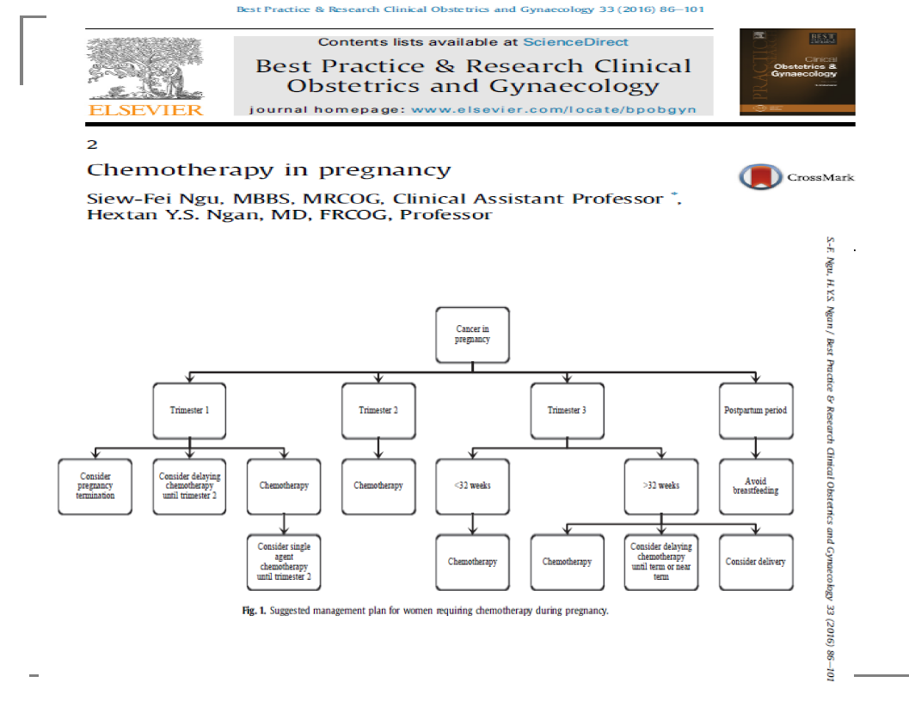

Slide 15
GEBELİKTE KANSER YÖNETİMİ RADYOTERAPİ
Gebelikte önerilmez
Yüksek radyasyon maruziyeti (>100-200cGy)
* teratojenite, gebelik kaybı
* mental retardasyon
* çocukta kanser ve sterilite ile ilişkili
Jinekolojik kanserler harici kullanılacak ise uterus korunmalı

Slide 17
GEBELİK VE SERVİKS KANSERİ
Gebelikte en sık
10000 gebelikte 1.2
Gebelik surveyi etkilemez
Zemlickis D. J Clin Oncol. 1991
İlk prenatal vizitte serviks inspeksiyonu ve sitolojik inceleme
Anormal sitoloji (%5)
Tanısal amaçlı biyopsi yapılabilir ancak endoservikal küretaj önerilmez…

Slide 18
HPV NEGATİF ASCUS-LSIL: GEBELİK SONRASI RUTİN TARAMA

Slide 19
GEBELİK VE SERVİKS KANSERİ TEDAVİ
Gebeliğin istenmesine bağlıdır
Tümörün evresi
MR güvenilir (parametriyum, üriner trakt)
Histolojik tip (küçük hücreli)
Lenf nodu tutulumu
Laparaskopik lenfadenektomi güvenli (13-22 hf arası)
Sentinel lenf nodu vaka serileri –güvenli
Blu dye ÖNERİLMEZ (anaflkasi)
Gebelik haftasına

Slide 20
GEBELİK VE SERVİKS KANSERİ GEBELİĞİN DEVAMI İSTENMEYEN HASTALAR

Slide 21
GEBELİK VE SERVİKS KANSERİ GEBELİĞİN DEVAMINI İSTEYEN HASTALAR

Slide 22
Bekleme tedavisi sırasında progresif hastalık var ise NACT uygulanabilir

Slide 24
GEBELİK VE SERVİKS KANSERİ GEBELİĞİN DEVAMINI İSTEYEN HASTALAR

Slide 25
GEBELİK VE SERVİKS KANSERİ GEBELİĞİN DEVAMINI İSTEYEN EVRE 1B2 VE ÜSTÜ HASTALAR
Standart tedavi protokolü yok
Paklitaksel eklenerek yada tek başına platin bazlı tedavi uygulanmaktadır
Diğer alternatif cisplatin+vincristine
Tek ajan mı paklitaksel ile kombine mi ?
Kombine tedavinin tek ajan KT ye üstün olduğu bildirimiş.
Amant F. Int J Gynecol Cancer.2014
3 hafta aralıklar ile uygulanır

Slide 26
GEBELİK VE SERVİKS KANSERİ DOĞUM ŞEKLİ VE ZAMANI
Evreye ve tanı zamanına bağlı
Evre 1A1 LVSI negatif ise konizasyon sonrası termde vajinal doğum.
İleri evre hastalıkta preterm doğum maternal tedavi için tercih edilmeli
Tipik olarak Evre 1A2, 1B yada 2A da C/S tercih edilir (enfeksiyon, kanama, obstrükte doğum, epizyo hattına diseminasyon, nüks riski daha yüksek)
Radikal cerrahi C/S sırasında yapılmalıdır.

Slide 27
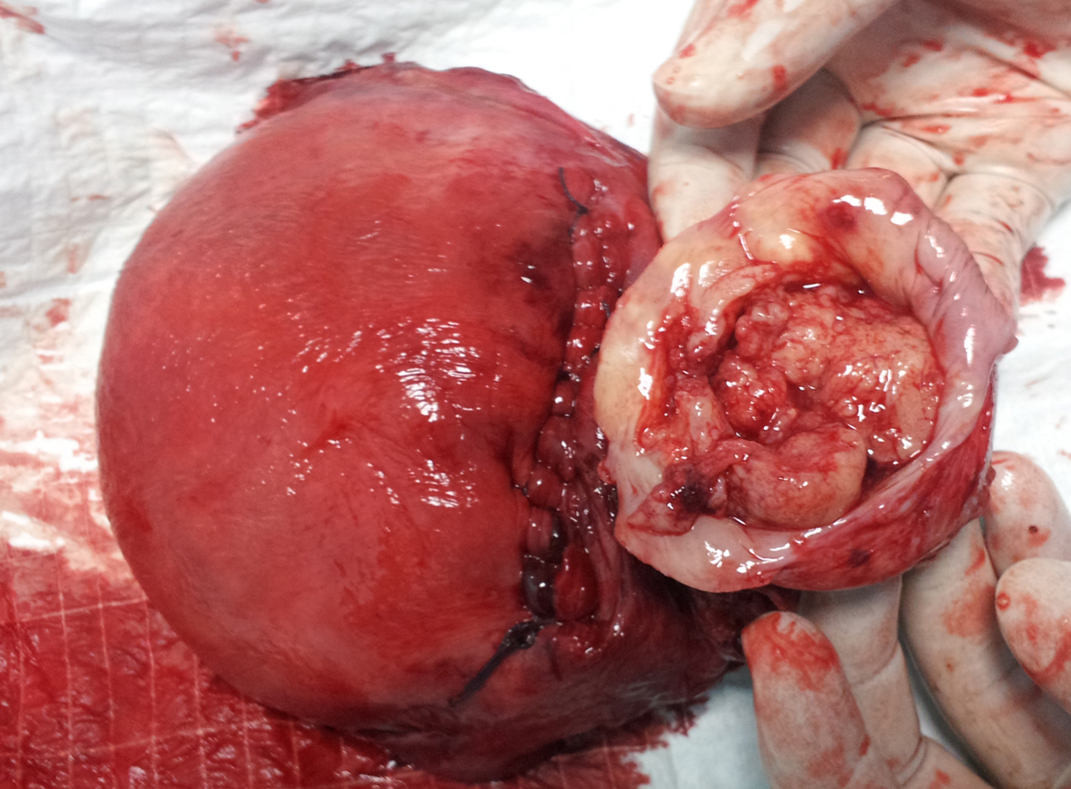

Slide 28
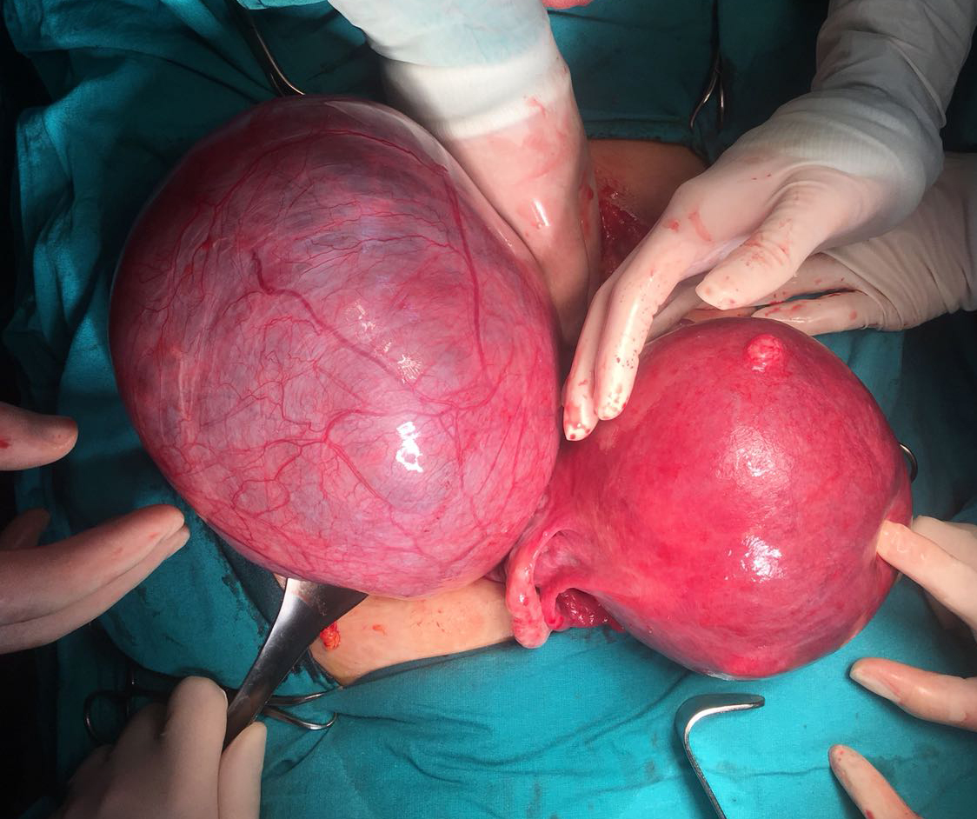
GEBELİK VE OVER KANSERİ
Gebelikte 2. sıklıkta görülür
10000 gebelikte 1
Germ hücreli %6-40
Borderline %21-35
Epitelyal %28-30
Sex cord stromal %9-16
Tedavi tümörün histolojik tipi, grade, evre ve gebelik haftasına göre uygulanır

Slide 29
GEBELİK VE EPİTELYAL OVER KANSERİ EVRE 1A YADA 1B GRADE 1-2
Uterus ve karşı overin korunarak uygulandığı evreleme cerrahisi sonrası ilaçsız takip

Slide 30
GEBELİK VE EPİTELYAL OVER KANSERİ EVRE 1A-1B GRADE 3 , 1C,2A
Uterus ve karşı overin korunduğu cerrahiye ek olarak platin bazlı kemoterapi

Slide 31
GEBELİK VE EPİTELYAL OVER KANSERİ EVRE 2B VE ÜSTÜ (İLERİ EVRE)
<20 haftadan gebelik
–Debulking cerrahi ile birlikte gebelik sonlandırılması
>20. haftadan gebelik
–Gebelik devam edebilir- Hasta ile konuşarak
–Histolojik tanı (Open L/S ya da L/T)
–NACT (Paclitaxel, carboplatin)
-VEGF ve PARP inhibitörleri kullanılmaz
–Doğum sonrası interval debulking

Slide 32
GEBELİK VE NON EPİTELYAL OVER TÜMÖRLERİ
Genellikle evre I de tanınırlar
USO, omentektomi ve peritoneal biyopsi
Lenfadenektomi şart değil (bulky yok ise)
Kemoterapi olarak PVB (cisplatin, vinblastin, bleomycin); Paclitaxel-Carboplatin

Slide 33
GEBELİK VE ENDOMETRİYUM KANSERİ
Gebelikte nadir görülür
Olgu sunumları
Düşük ya da postpartum kanama sonrası yapılan küretaj ile tanınmaktadır
Hormon tedavisi ile 48.2 başarı (erken evre olgularda) Gunderson CC. Gynecol Oncol. 2012

Slide 34
GEBELİK VE VULVA KANSERİ
Gebe olmayanlar ile benzer tedavi edilir
Cerrahi sınır makroskopik 2 cm mikroskopik 8 mm tutularak radyoterapi ihtimali azaltılır
36 hf üstünde tedavi doğum sonrası
Adjuvan radyoterapi 6-8 haftadan fazla gecikmemelidir.

Slide 35
GEBELİK VE VAJEN KANSERİ
Biyopsi ile tanı sonrası MR ile evreleme ve hasta bazlı tedavi
Evre 1 üst 1/3 tm olan hastalarda radikal histerektomi üst vajenektomi ve bil. Pelvik lenfadenektomi
Terminasyon ya da erken doğum gerekebilir

Slide 36
GEBELİK VE MEME KANSERİ
Gebelikte nadir
1/3000 gebelik
%75-90 duktal karsinom (gebe olmayanlar gibi)
Gebelikte tanı koymak zor ve sıklıkla ileri evrede tanı konur ve prognoz bu nedenle kötüdür.

Slide 37
GEBELİK VE MEME KANSERİ

Slide 38
SONUÇ
Multidisipliner yaklaşım
Hastalar tedavinin riskleri ve yararları hakkında ayrıntılı bilgilendirilmesi zorunludur
Hastanın inançları ve istekleri bilinmelidir
Tanısal amaçlı radyolojik işlemler uygun korumalar ile yapıldığında fetüse zararlı etkisi olmaz

Slide 39
SONUÇ
Cerrahi 2.trimesterde güvenlidir (her trimesterde uygulanabilir)
Sistemik kemoterapi mümkünse 2. ve 3. trimesterde
Platin bazlı tedaviler güvenli
Targeted tedaviler için yeterli veri yok
Radyoterapi postpartum verilmelidir

Slide 40
TEŞEKKÜRLER

